Slide 1
Clientes e Servidores
Sistemas Distribuídos
Eduardo Furlan Miranda
Adaptado de: PEREIRA, C. S. Sistemas Distribuídos. Londrina: EDE SA, 2019. ISBN 978-85-522-1443-4.

Slide 2
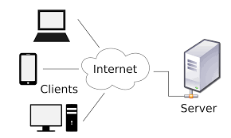
Modelo cliente-servidor

Slide 3
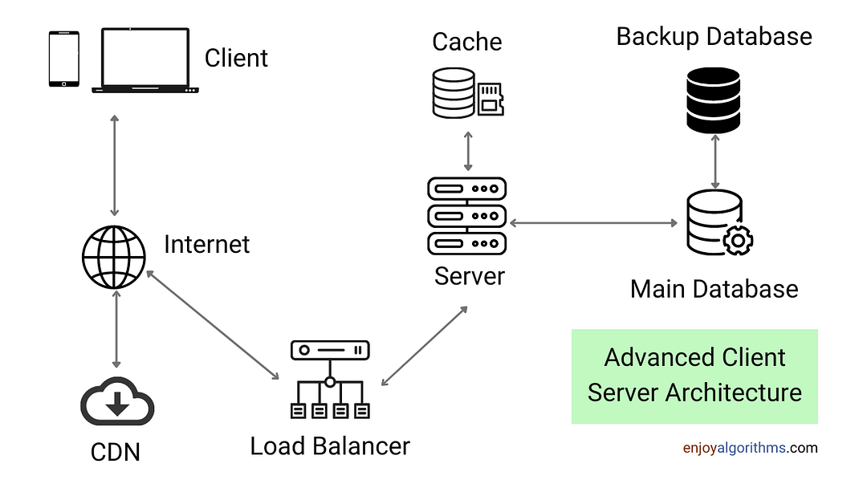

Slide 4
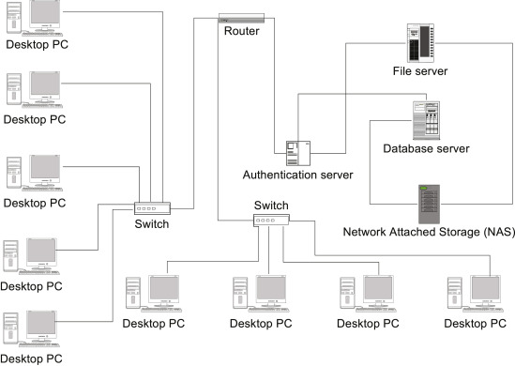

Slide 5
Cliente-servidor
Modelo de arquitetura de rede amplamente utilizado
Serviços e recursos compartilhados
  Disponíveis em Servidores multisserviço (único computador)
  Ou segregados por serviço (ex: Servidor de banco de dados)
Servidores conectados à Internet via equipamentos de rede
  Switches, roteadores, firewalls
Acesso remoto por máquinas Cliente
  Laptops, desktops, smartphones
Arquitetura funciona também em rede local (LAN)
Ex.: JupyterLab

Slide 6
Máquinas Cliente
Máquinas de uso diário para tarefas rotineiras
  Acessar websites, jogar, redigir documentos
Função: enviar e receber requisições/solicitações
Características em sistema distribuído
  Iniciam as solicitações ao servidor
  Aguardam e recebem respostas
  Conectam-se a um pequeno número de servidores
  Interagem diretamente com usuários finais, p.ex. via interface gráfica

Slide 7
Requisições Cliente-Servidor
Ao acessar um website, máquina cliente gera requisição HTTP
  Exemplo: método GET, endereço remoto, status
Máquina cliente recebe conteúdo através de resposta HTTP
  A resposta recebida é “traduzida” para formato HTML
    Linguagem oficial da web
    Mesmo com frameworks Java, .NET, Python
Ferramentas do desenvolvedor nos navegadores
  Permitem explorar requisições e cabeçalhos (no caso de interface web)

Slide 8
Máquinas Servidor
Equipamento recebe e processa solicitações de usuários
Envia resposta ao usuário solicitante
Podem ser máquinas conectadas à rede, ou programas instalados na própria máquina
  Exemplo: Servidores Web são sistemas que retornam conteúdo de páginas
Podem operar em funcionamento permanente
  Vinte e quatro horas por dia, sete dias por semana
“Servidor” pode ser um programa ou uma máquina física
Vários servidores podem rodar em uma mesma máquina
  Depende da capacidade de hardware

Slide 9
Tipos Comuns de Servidores
Servidores Web: conteúdos solicitados por IP ou URL
  Exemplos: Apache, Nginx (ambientes livres), IIS (proprietário)
Servidores de e-mail: recebem, enviam e armazenam e-mails
  Exemplo: Thunderbird
Servidores FTP: protocolo específico para transferência de arquivos
  Exemplos: VSFTP (livre), FileZilla (livre e proprietário)
Servidores de autenticação: validam acessos via base de usuários
  Exemplos: SAMBA4 (livre), Active Directory (proprietário)
Servidores de banco de dados: armazenam e manipulam informações persistentes
  Exemplos: Oracle (proprietário), PostgreSQL (livre)

Slide 10
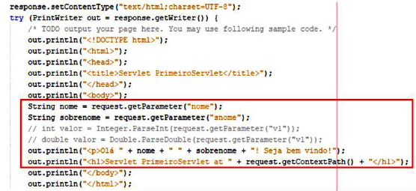
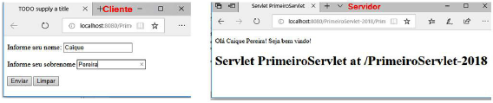
Exemplo

Slide 11
Implementação Servidor Web (Servlet)
Diversas maneiras de implementar a comunicação cliente-servidor
Exemplo com tecnologia Servlet do Java
  Recebe dados do formulário via request.getParameter()
  Armazena valores em variáveis
  Exibe conteúdo com out.println()

Slide 12
Ativação do IIS no Windows
Acessar Painel de Controle
Clicar em “Ativar e Desativar Funcionalidades do Windows”
Escolher opção “Serviços World Wide Web”
Selecionar ferramentas padrões para IIS e Console de Gerenciamento do IIS
No Windows 10:
  “Adicionar e Remover Programas” no Painel de Controle
  “Ativar e Desativar Recursos do Windows”
  Habilitar “Serviços de Informação da Internet”
Acessar IIS digitando o nome na barra de busca do menu iniciar

Slide 13
Cadastro de Novo Site no IIS
Acessar servidor Web com privilégios de administrador
Abrir Gerenciador de Serviços da Internet
Escolher criação de um Novo Site
Assistente para Criação de Site:
  Informar descrição interna
  Informar endereço IP e porta TCP
  Informar nome de cabeçalho de Host
  Apontar para o local dos arquivos do site
  Definir permissões de acesso

Slide 14
Testando o Servidor IIS
Criar um arquivo de teste (ex: index.html)
  Código HTML simples pode ser usado
Associar o arquivo ao site criado no servidor IIS
Acessar o site pelo navegador para verificar sua disponibilidade

Slide 15
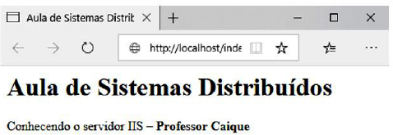
Página vista no navegador

Slide 16
Servidores FTP
FTP (File Transfer Protocol): protocolo específico
Usado para transferência de arquivos cliente-servidor
  Comum para transferir sites para um servidor de hospedagem
Hospedagem: servidor de conteúdo para arquivos de internet
Exemplos populares de servidores FTP: VSFTP e FileZilla
Acesso via interfaces cliente FTP
  Exemplos: FireFTP, SmartFTP, FileZilla Client
Exemplo de uso com XAMPP e FileZilla Client

Slide 17
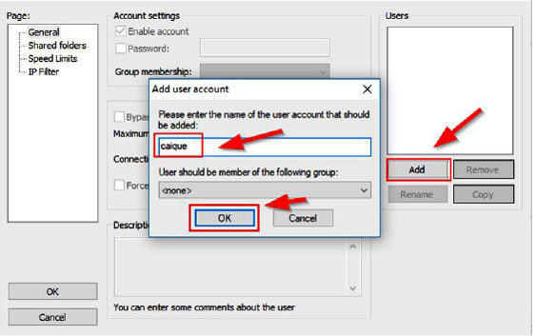
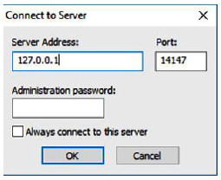
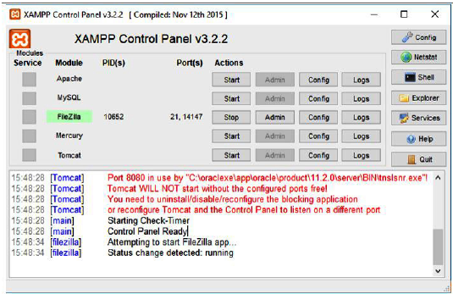
Filezilla

Slide 18
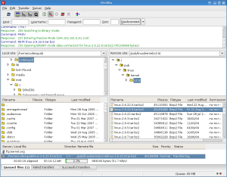
Cliente

Slide 19
Máquinas Workstation
Conhecidas como estações de trabalho
Possuem especificações de hardware superiores a computadores comuns
  Maior memória RAM, disco rígido, processador
Montadas para atividades profissionais que exigem alto desempenho
  Arquitetura, desenho industrial, softwares gráficos 3D
  Edição de fotos/vídeos, inteligência artificial, Big Data
Geralmente utilizam softwares e ambientes proprietários
  Dependem de licenças, muitas vezes adquiridas para o conjunto de máquinas da empresa

